Slide 1

LA FAMILLE LASALLIENNE
Circulaire du Frère Supérieur de l’Institut FRERES DES ECOLES CHRETIENNES n° 461

Slide 2
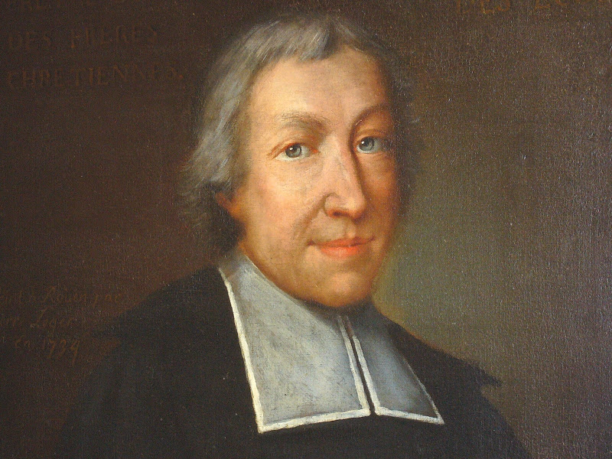
A. “LASALLIEN” ?
1- Pour vous, l’adjectif “lasallien”, à qui s’applique-t-il?
2- Pour vous, comment doit se comporter un “lasallien”?

Slide 3
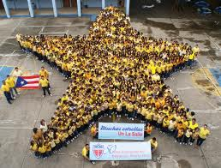
« LES LASALLIENS »
« L’adjectif « lasallien » s’applique à tous ceux qui participent au projet éducatif lasallien, plus particulièrement à ceux qui partagent l’esprit et la mission de St J. Bte de La Salle » (42e Chapitre Général 1993).
C’est une définition inclusive, avec différents niveaux d’appartenance.

Slide 4

En quoi consiste l’esprit lasallien?
C’est un esprit de foi et de zèle

Slide 5

ESPRIT DE FOI
1- Pour se croire soi-même « aimé de Dieu ».(Jn 16,27).
2- Pour se sentir « choisi » de Jésus (Jn 15,16).
3- Pour se voir « envoyé de Jésus » (Mt 28,19).
4- Pour vivre de la « vérité » de Jésus (Jn 14,6)

Slide 6

ESPRIT DE ZELE
1- Pour aider les enfants et les jeunes à grandir en humanité et vie chrétienne.
2- A l’exemple de Jésus « Bon Berger ».
3- En frère aîné des enfants que Dieu nous confie.

Slide 7
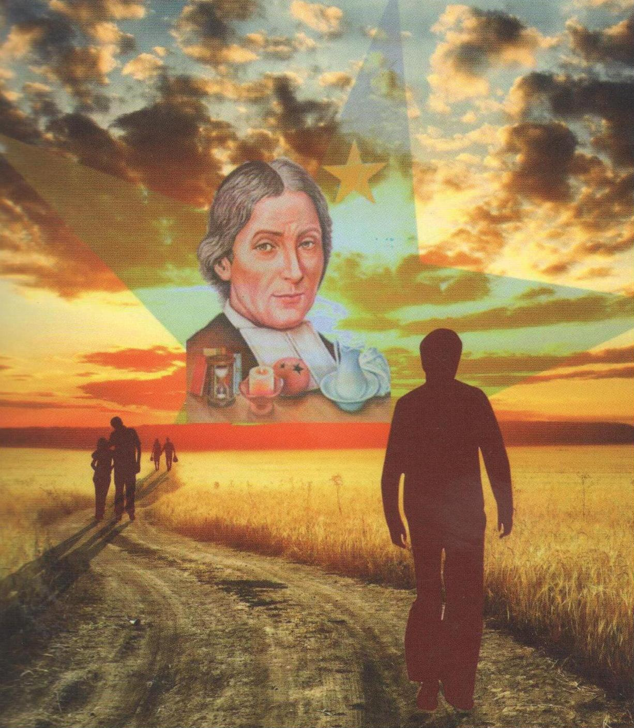
LA FAMILLE LASALLIENNE
Elle comprend une grande variété de membres à l’état de vie différent:
Des religieux et des religieuses
Des prêtres
Des laïcs célibataires
Des laïcs mariés

Slide 8
LA FAMILLE LASALLIENNE
Et dans des groupes organisés différemment:
Des congrégations
Des associations
Des membres libres
Des APE
Des équipes éducatives
Des élèves

Slide 9
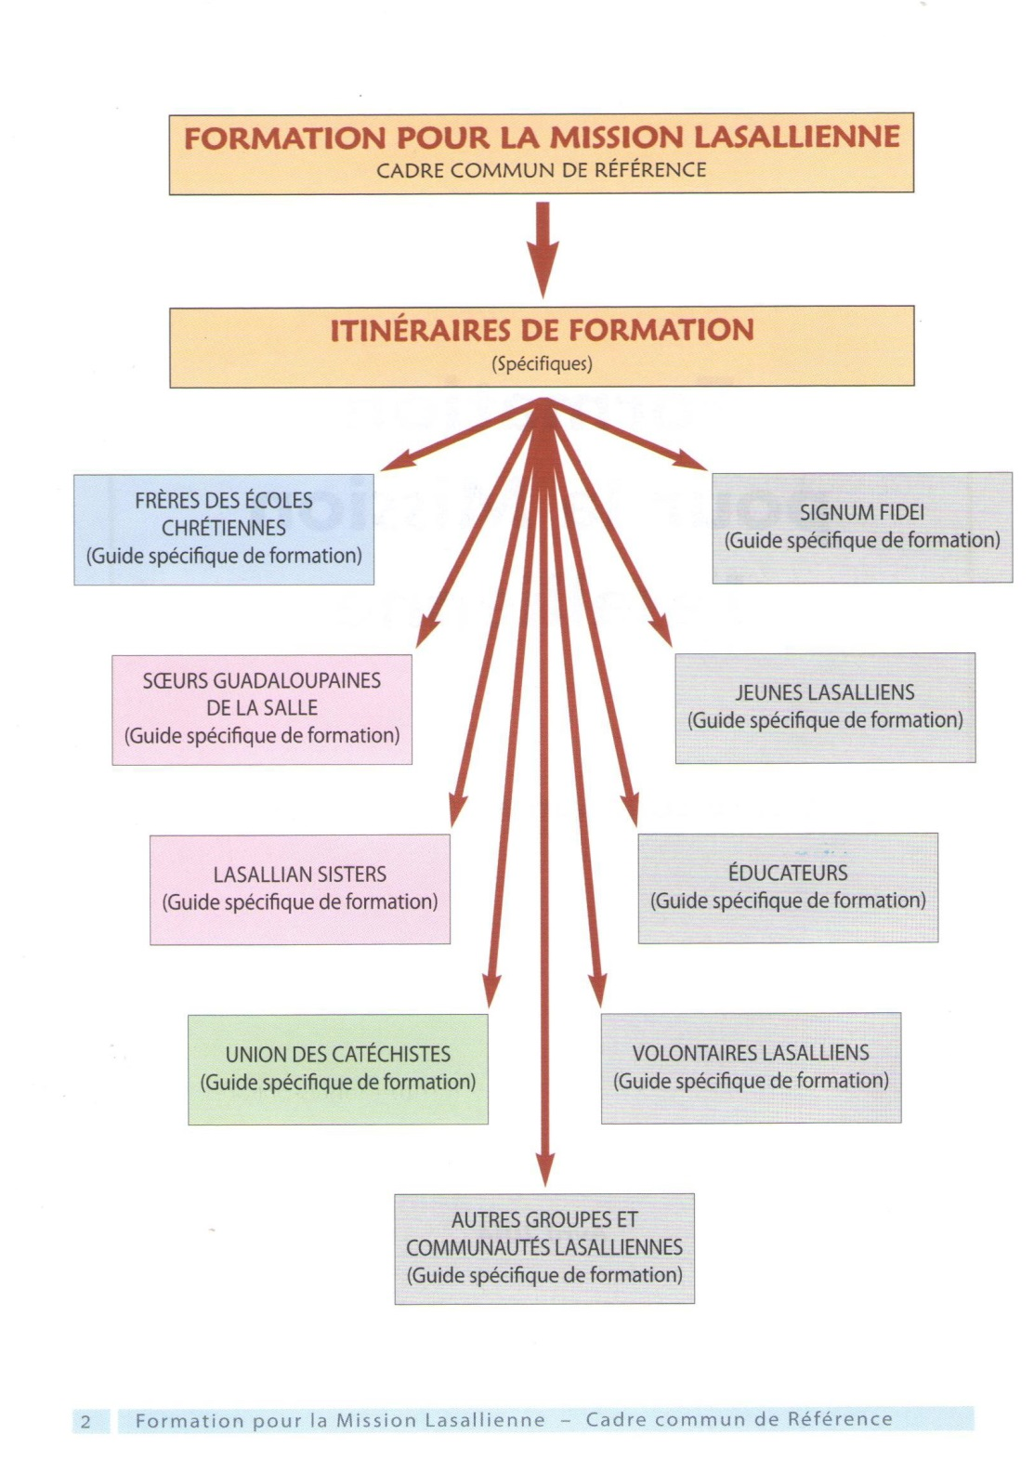
LES MEMBRES DE LA FAMILLE LASALLIEN-NE
Assemblée Internationale pour la Mission Educative Lasallienne (AIMEL)
Le Conseil International de l’Association et de la Mission Educative Lasallienne (CIAMEL)
Union Mondiale des Anciens Elèves Lasalliens (UMAEL)
Assemblée des Jeunes Frères

Slide 10

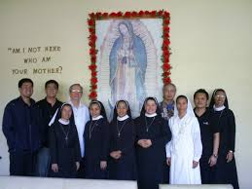
Sœurs Gouadaloupaines de la Salle
L’Institut des Soeurs guadaloupaines de La Salle fut fondé par le serviteur de Dieu Jean Fromental Cayroche, (FEC).
Placé sous la protection de Notre-Dame de la Guadeloupe, cet institut a saint Jean-Baptiste de La Salle comme inspirateur et guide et saint Joseph comme patron.
Les Soeurs se consacrent à Dieu pour se dévouer au ministère apostolique de l’éducation, dans l’esprit du charisme de saint Jean-Baptiste de La Salle

Slide 11

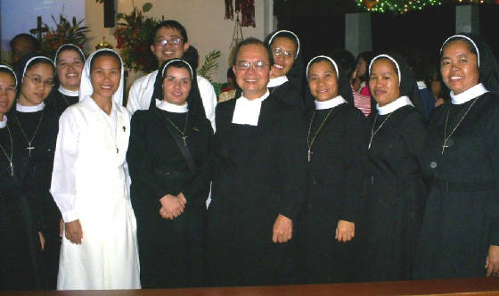
Lasallian Sisters
SOEURS DE LA SALLE (LASALLIAN SISTERS)
La Congrégation des Soeurs de La Salle fut fondée en 1966 par les Frères des Écoles chrétiennes du Vietnam pour s’occuper des petits garçons et des petites filles pauvres et abandonnés par leurs parents à cause de la guerre civile qui ravageait le pays.

Slide 12

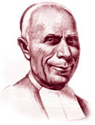
Union des catéchistes
L’Union des Catéchistes du Très saint Crucifié et de Marie Immaculée a été fondée à Turin par le Vénérable Frère Téodoreto (FEC) en 1914. L’Union est animée d’intentions catéchétiques et éducatives.
Aujourd’hui l’Union des Catéchistes est un Institut séculier pour la pratique de la perfection chrétienne dans le monde et l’apostolat catéchétique et social, dans tout milieu de vie et de travail. Il comprend des Catéchistes Consacré(e)s et Associé(e)s.

Slide 13

L’histoire de la Fraternité Signum Fidei a commencé en 1976, année où un groupe de 12 Laïcs lasalliens firent leur première consécration à Dieu.
Ce fut le 6 juin 1976, fête de la Pentecôte et anniversaire de la première consécration de La Salle et de douze des principaux Frères, que neuf Laïcs lasalliens firent publiquement leur consécration à Dieu devant les reliques de Saint Jean-Baptiste de La Salle à la Maison généralice de Rome.
Dans le groupe, il y a des personnes très engagées. Elles prononceront une CONSÉCRATION qui exprimera le sens profond de leur « don » à Dieu, Trinité très Sainte. Ce don est individuel car chacun rédige son propre « projet personnel. » Sa devise sera « Indivisa Manent » et la consécration donnera aux Signum Fidei un sentiment de totale appartenance et d’engagement dans la Mission lasallienne. »

Slide 14

L’Association des Jeunes Lasalliens
DEVISE : Entrer pour apprendre, sortir pour servir.
Il existe un « Conseil International des Jeunes Lasalliens ». Il s’est réuni en 2014. Objet de la réunion: Baliser le chemin de la génération « E », comme Espérance, vers 2021.

Slide 15


EDUCATEURS-ASSOCIES
En Espagne : le 26 Janvier 2015 : la coordinatrice des associés du District Arlep (Espagne) a lancé le bulletin En chemin. Entre autres objectifs, ce bulletin veut établir un contact et une connaissance plus grande entre les associés à la mission lasallienne.

Slide 16


En 2013, Assemblée de toute la FAMILLE LASALLIENNE
Des Lasalliens des 5 continents ont mis en commun leurs expériences en vue de mieux définir ce qui caractérise la Mission Educative Lasallienne

Slide 17

Union Mondiale des Anciens Elèves Lasalliens (UMAEL)
C’est un organisme qui réunit des membres de la Société Civile, anciens élèves lasalliens, dont l’action est orientée vers la défense des droits des parents à une éducation libre et chrétienne pour leurs enfants.

Slide 18

LES VOLONTAIRES LASALLIENS
Deux exemples de Volontaires :
1- Au Mexique le 12/12/2012 , 26 volontaires lasalliens se sont rendus en Haïti, à Port-au-Prince pour donner une assistance médicale à des écoliers.

Slide 19
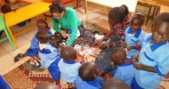
VOLONTAIRES LASALLIENS
2- Au Soudan : quatre jeunes volontaires égyptiens racontent leur “expérience de vie” en mars 2012 : Ces quatre jeunes ont passé le mois de septembre avec la communauté des Frères des Ecoles Chrétiennes à Khartoum. Durant les deux premières semaines ils ont accompagné des enfants et des jeunes.

Slide 20
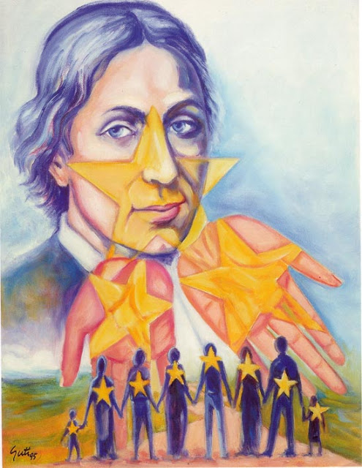
B. “LES LASALLIENS”
1- Qu’ont-ils en commun tous les “lasalliens”?
2- Qu’est-ce qui les différencie?

Slide 21

Que fait l’Institut pour la Famille Lasallienne?
Le Secrétariat Association et Mission : travaille à un avenir d’espérance. Ses Objectifs sont:
1. Mettre en mouvement le Conseil International de l´Association et de la Mission Éducative Lasallienne (CIAMEL) pour l’animation et la direction de la Mission Éducative Lasallienne afin de répondre aux besoins du service éducatif des pauvres dans le monde.
2. Assurer le caractère lasallien de chaque œuvre éducative du réseau lasallien afin d’instiller d’une façon plus efficace nos valeurs centrales de foi, service et communauté.
3. Continuer le processus de promotion de l’association parmi les différents groupes lasalliens.
4. Créer des programmes de formation pour les Frères et les Partenaires au niveau des Districts.

Slide 22
Conclusion, LA FAMILLE LASALLIENNE…
c’est: « BEAUCOUP D’ETOILES…UN SEUL
LA SALLE ».
Cette présentation a été inspirée par la Circulaire 461 qui, entre autres choses, insiste sur le besoin croissant de célébrer notre « unité dans la diversité » en étant lasallien aujourd’hui.

Slide 23

MERCI DE VOTRE ATTENTION

